Slide 1
المهارات والأساليب المستهدفة
    القراءة
من خلال هذا المكون يتوقع تحقيق الأهداف التالية:
*يقرأ كلمات تحوي ظواهر صوتية لغوية درسها(المدود-التضعيف-التنوين)
*يقرأ آيات من القران قراءة سليمة.
*يراعي مهارات النطق والتلفظ.
*يقرأ نصا مشكولا عدد كلماته من(100-150)كلمة.
*يجيب عن أسئلة تعليلية: (كيف-لماذا-ماذا لو حدث)
*يلون صوتيا الأساليب اللغوية التي درسها (التفضيل)
*يكتشف القيم الواردة في النص.
*يربط بين مكونات ما يقرأ(حدث ومكان حدث وزمان).
*يوضح رأيه في السلوكيات الواردة في النص.
*يتذكر الأسماء والأماكن والمحسوسات الواردة في النص.

Slide 2
التراكيب اللغوية
المدود والتضعيف,التنوين همزة الوصل والقطع,الألف اللينة .

Slide 3
الاتجاهات والقيم
حب العمل
احترام أصحاب الحرف والمهن

Slide 4







طريقة التدريس
التفكير بالقبعات الست
التعلم التعاوني
تمثيل الأدوار_مهارةالخيال

Slide 5

مهارة التفكير المستخدمة
الكل والجزء

Slide 6
استدعاء المعلومات
عددي بعض أصحاب المهن؟
ماذا نسمي من يقوم بتنظيف الأحياء والشوارع؟

Slide 7
أفهم النص
وأمثل الأدوار

Slide 8
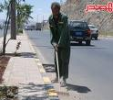
الدرس 3
عامل النظافة

Slide 9
الفوائد
ماذا نستفيد من عمال النظافة؟

Slide 10
المشاعر
و الأحاسيس
صفي شعور عامل النظافة عندما نبتسم في وجهه؟
صفي شعورك عندما تشاهدين الطرقات نظيفة.
وعندما تكون غير نظيفة.

Slide 11
الحذر
ما العبارة التي تؤذي عامل النظافة؟

Slide 12
(فإن تقدر الناس يقدروك,وان تحترمهم يحترموك)
ما المعنى السامي
للعبارة السابقة؟

Slide 13
الحلول
و البدائل
كيف نحافظ على نظافة الطرقات والشوارع؟
كيف ساهمت حاويات النفايات في الحد من انتشار الأوساخ والقاذورات؟

Slide 14
التحكم في التفكير
من خلال تعاونك و قراءتك للنص
1- مستخدمة مهارة العصف الذهني
أذكري عدد من العناوين للنص .
2- تقوم المجموعات باشراف المعلمة بحملة توعوية في المساهمة في نظافة الفصل والساحة المدرسية ؟

Slide 15
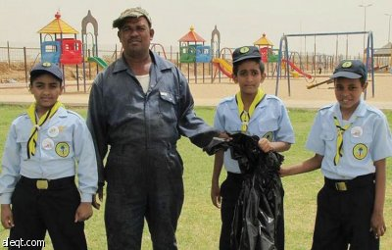
عبري عن الصورة ؟

